Slide 1
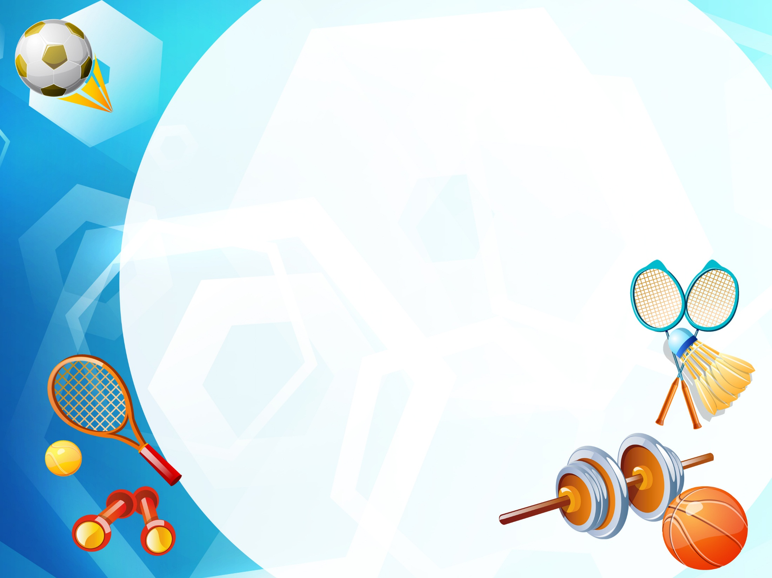

МБОУ «СШ № 33»
13 фактов о ШСК «Атлант»

Slide 2
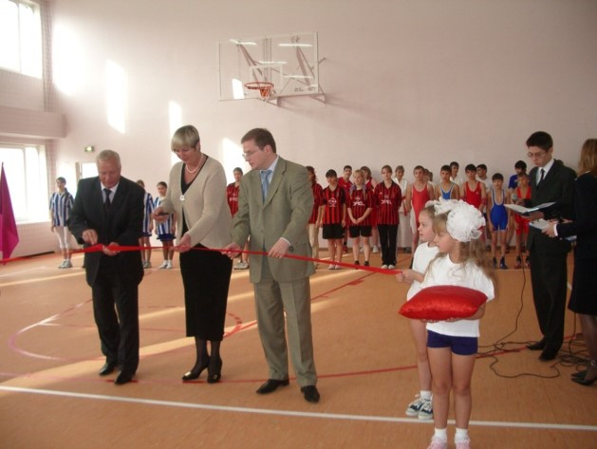
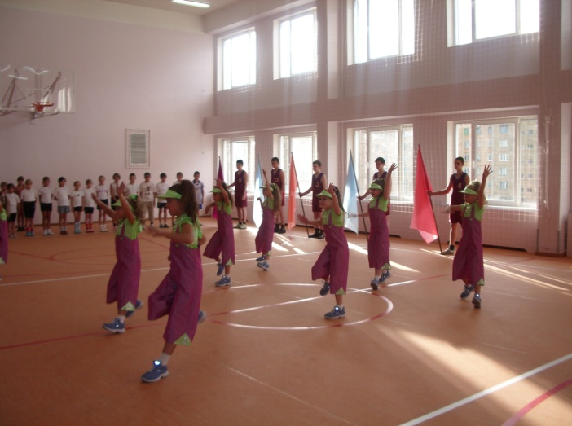
1 факт
Школьный – спортивный клуб «Атлант»
функционирует на базе нашей школы
с апреля 2006 года

Slide 3


2 факт
У нашего клуба также имеются нормативные документы, такие как:
Заголовок слайда
Положение о школьном - спортивном клубе «Атлант»
Устав школьного- спортивного клуба «Атлант»
План работы ШСК «Атлант»
Положение о совете школьного - спортивного клуба.

Slide 4
3 факт
Структура ФСК :
Заголовок слайда
Руководитель
ФСК
Председатель клуба
Совет клуба
Организационно-хозяйственный сектор
Судейская коллегия
Члены клуба
Учащиеся
Родители
Педагоги

Slide 5


4 факт
Основной целью нашего
ШСК является :
Заголовок слайда
Широкое привлечение обучающихся, родителей и педагогических работников МБОУ «СШ № 33» к регулярным занятиям физической культурой и спортом, а так же формирования здорового образа жизни, организация активного отдыха, повышения уровня физического развития.

Slide 6





5 факт
Имеются 5 основных направлений

Slide 7

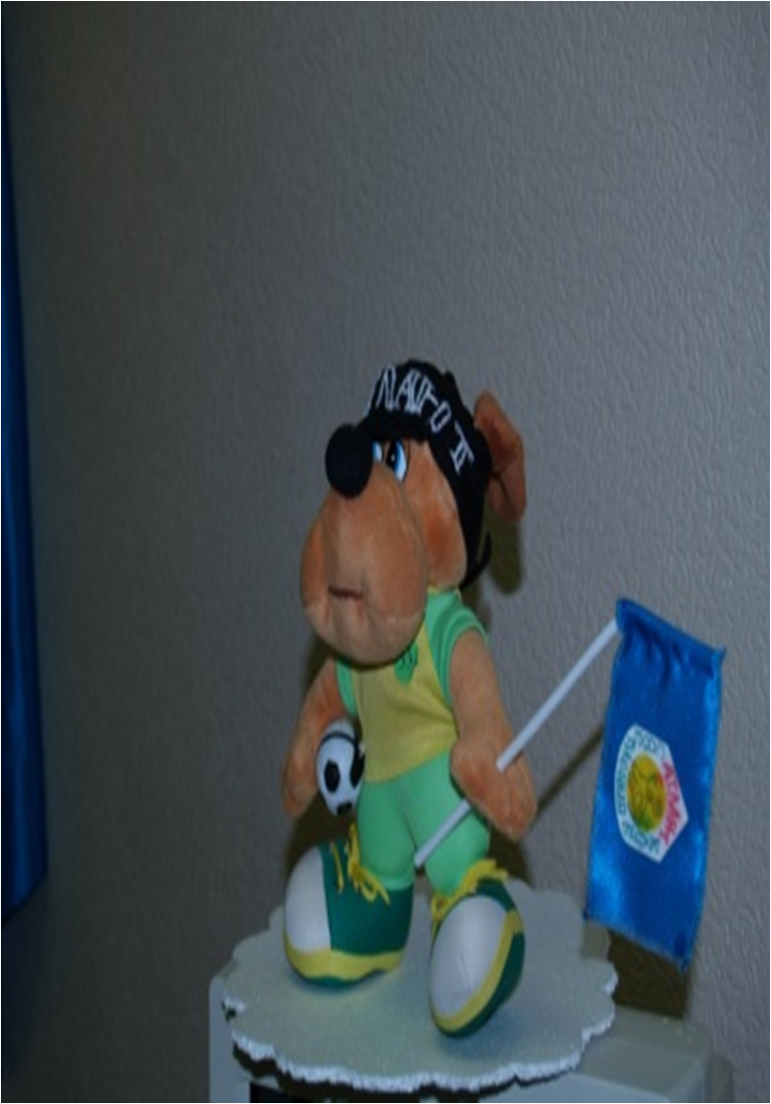
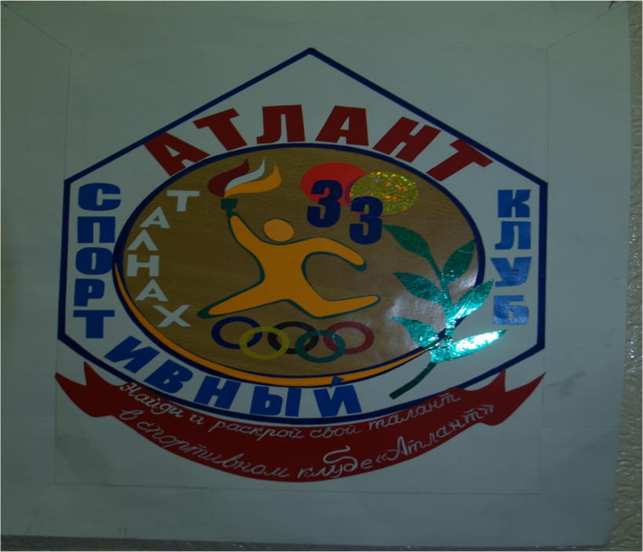
6 факт
У нашего клуба есть
атрибутика
Заголовок слайда
Флаг ФСК «Атлант»
Талисман
ФСК «Атлант»
Эмблема
ФСК «Атлант»

Slide 8

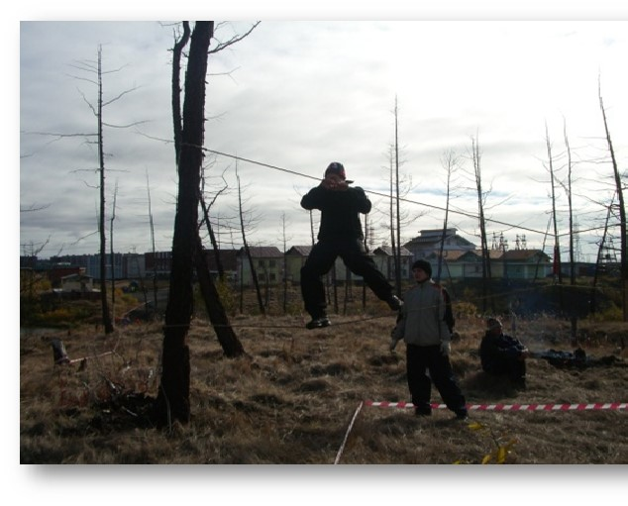
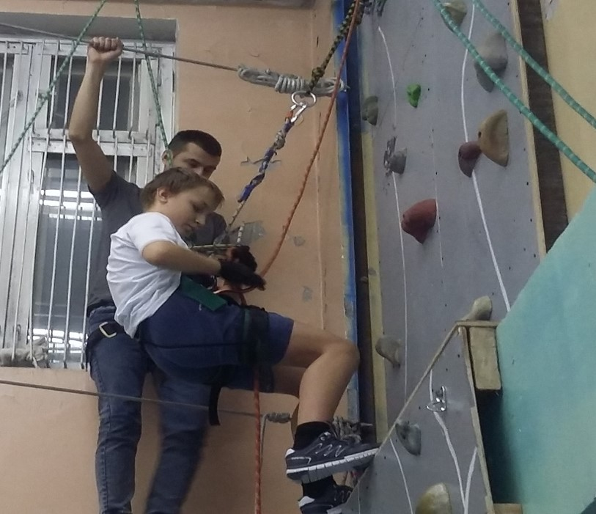
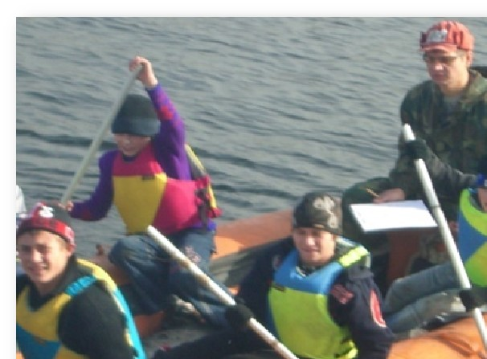
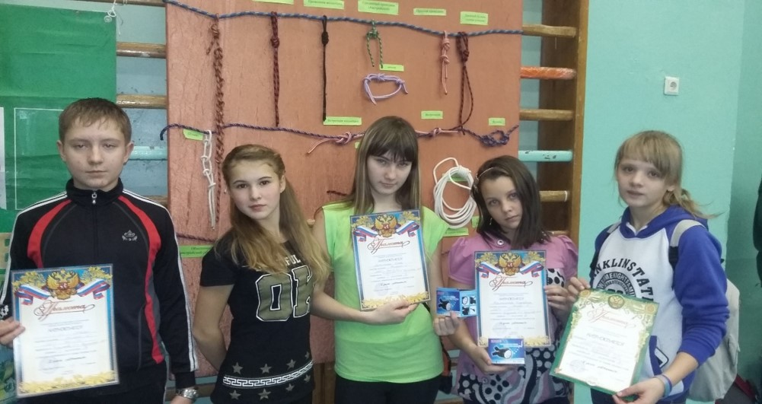
7 факт
Мы ведем активное сотрудничество с учреждениями дополнительного образования, такими как:
СДЮТиЭ
ДЮСШ 4

Slide 9
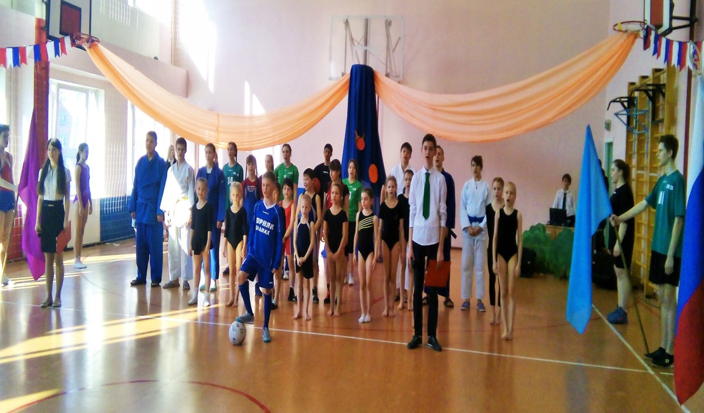
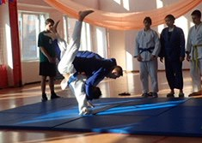
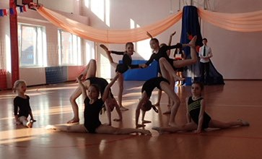
8 факт
В 2016 году наш ШСК «Атлант» праздновал свой ЮБИЛЕЙ нам исполнилось 10 лет!
Текст слайда

Slide 10
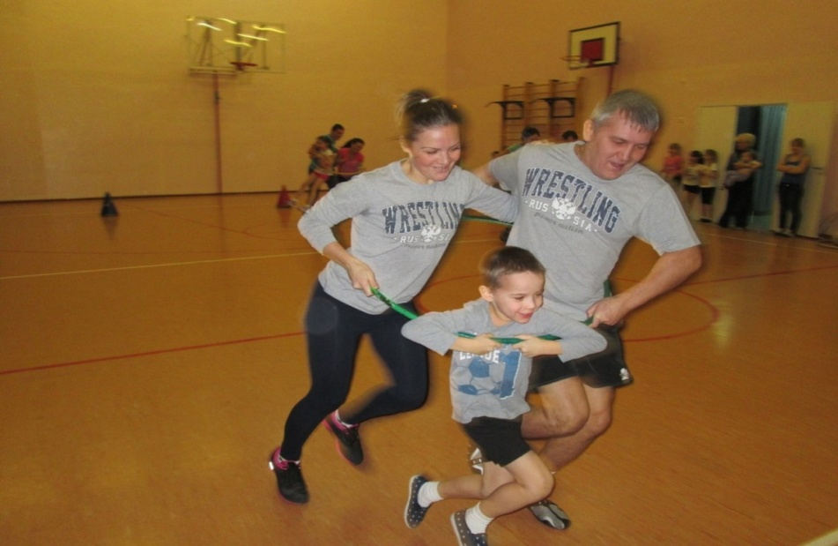
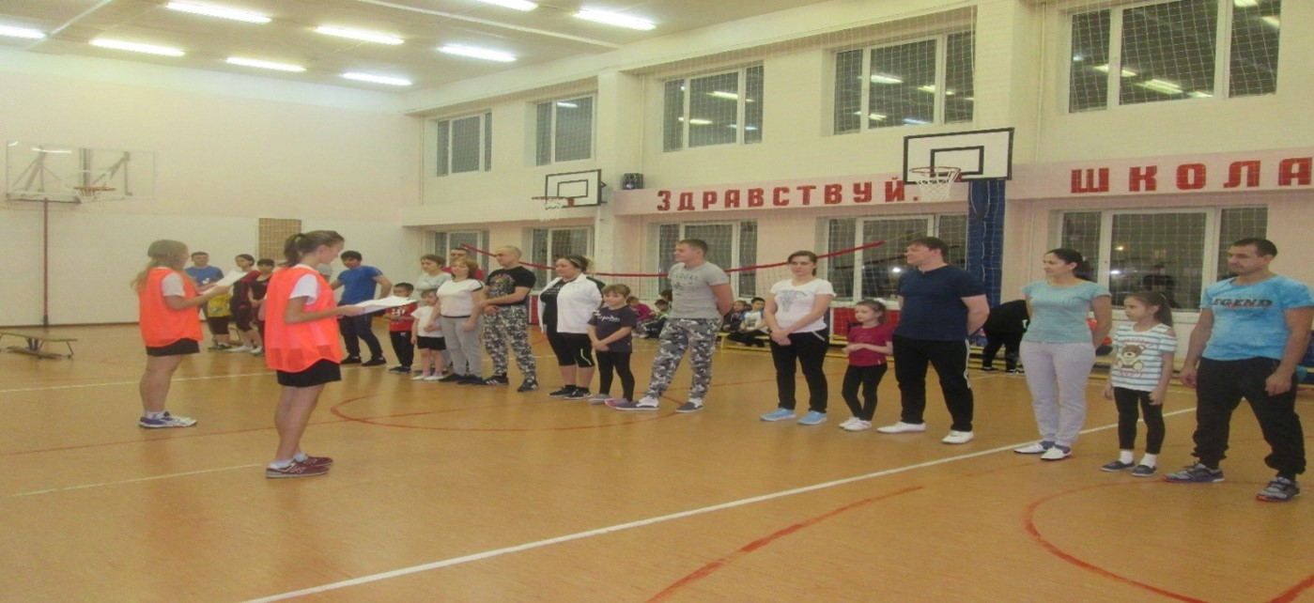
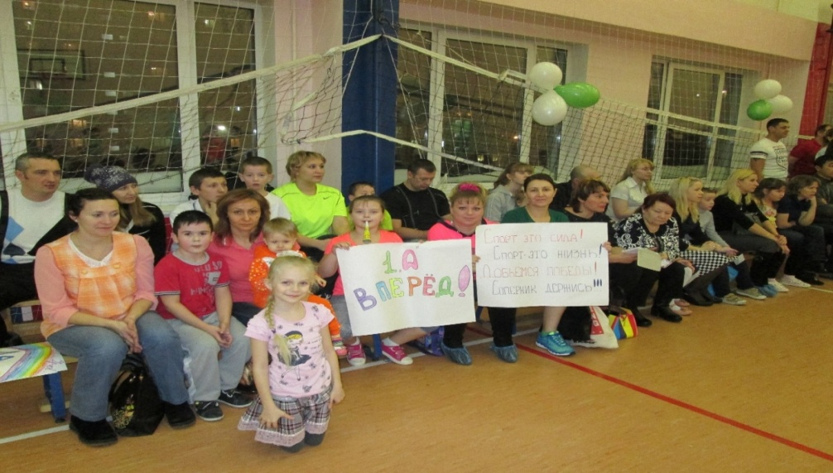
9 факт
В нашем ФСК «Атлант» есть традиционные мероприятия, такие как
Текст слайда
Папа, мама, я – спортивная семья!

Slide 11
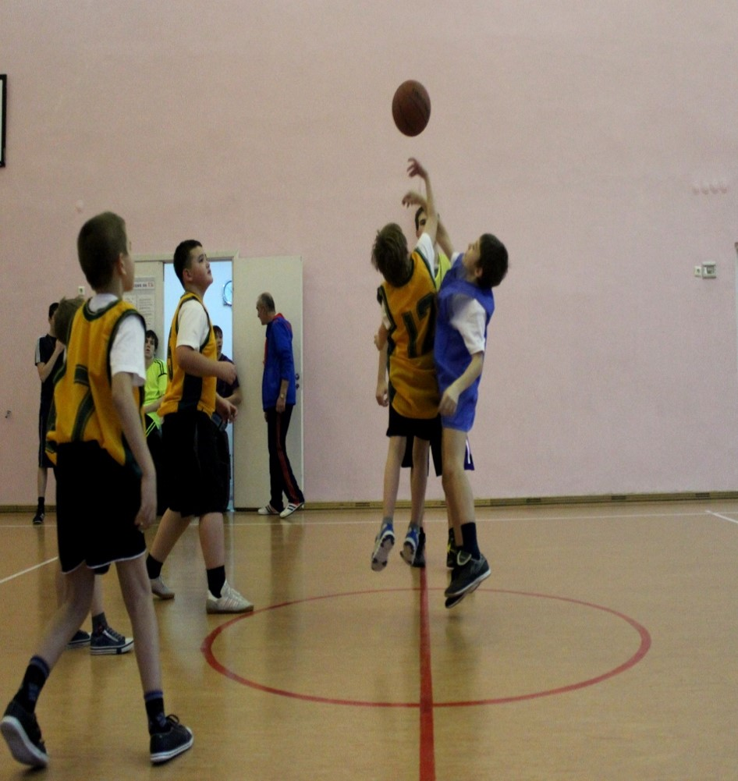
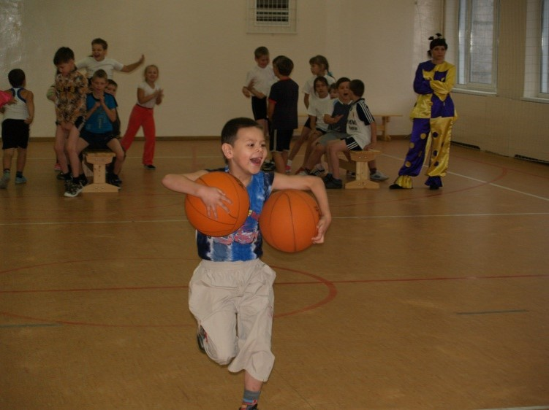
10 факт
Традиционно проводим антинаркотические акции
«Спорт против наркотиков»

Slide 12
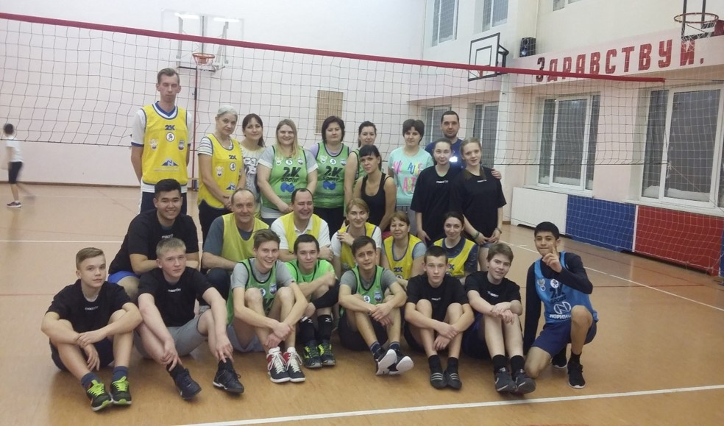
11 факт
Перед новогодними каникулами мы традиционно устраиваем турнир по волейболу с родителями

Slide 13
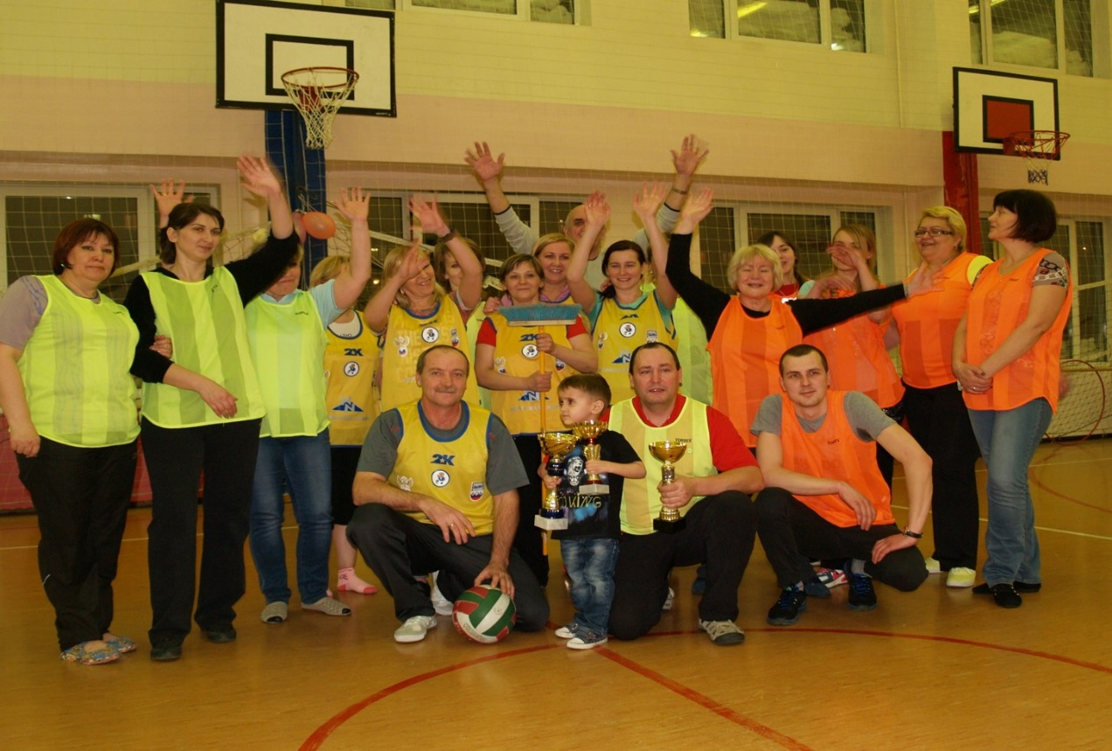
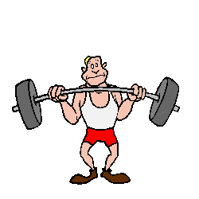
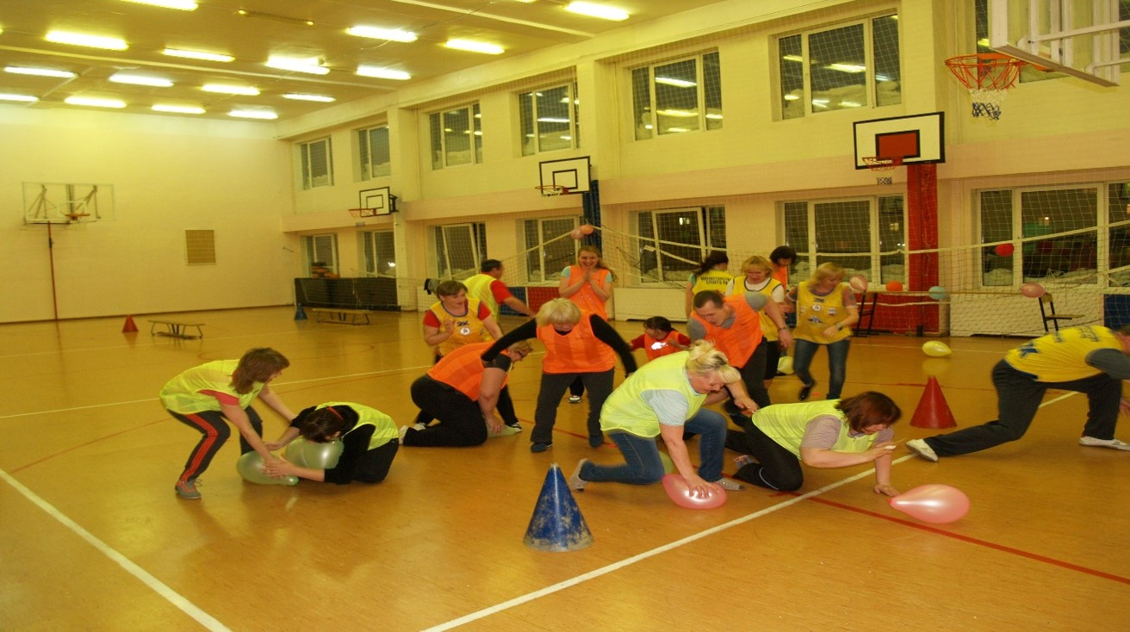
12 факт
Наши педагоги
самые спортивные!

Slide 14
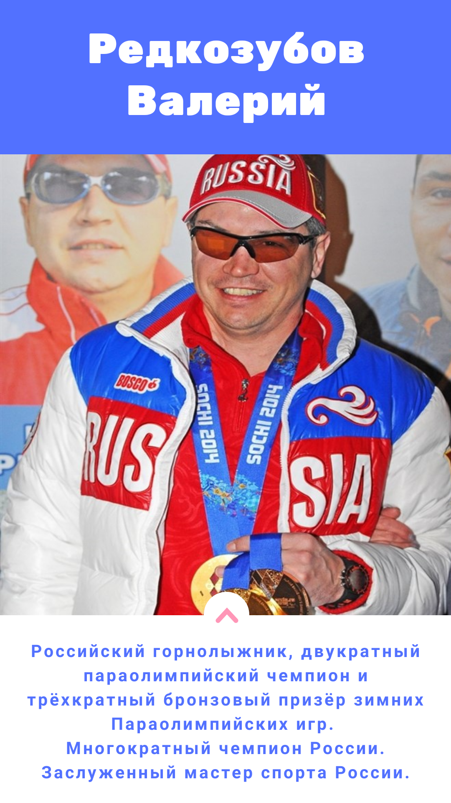
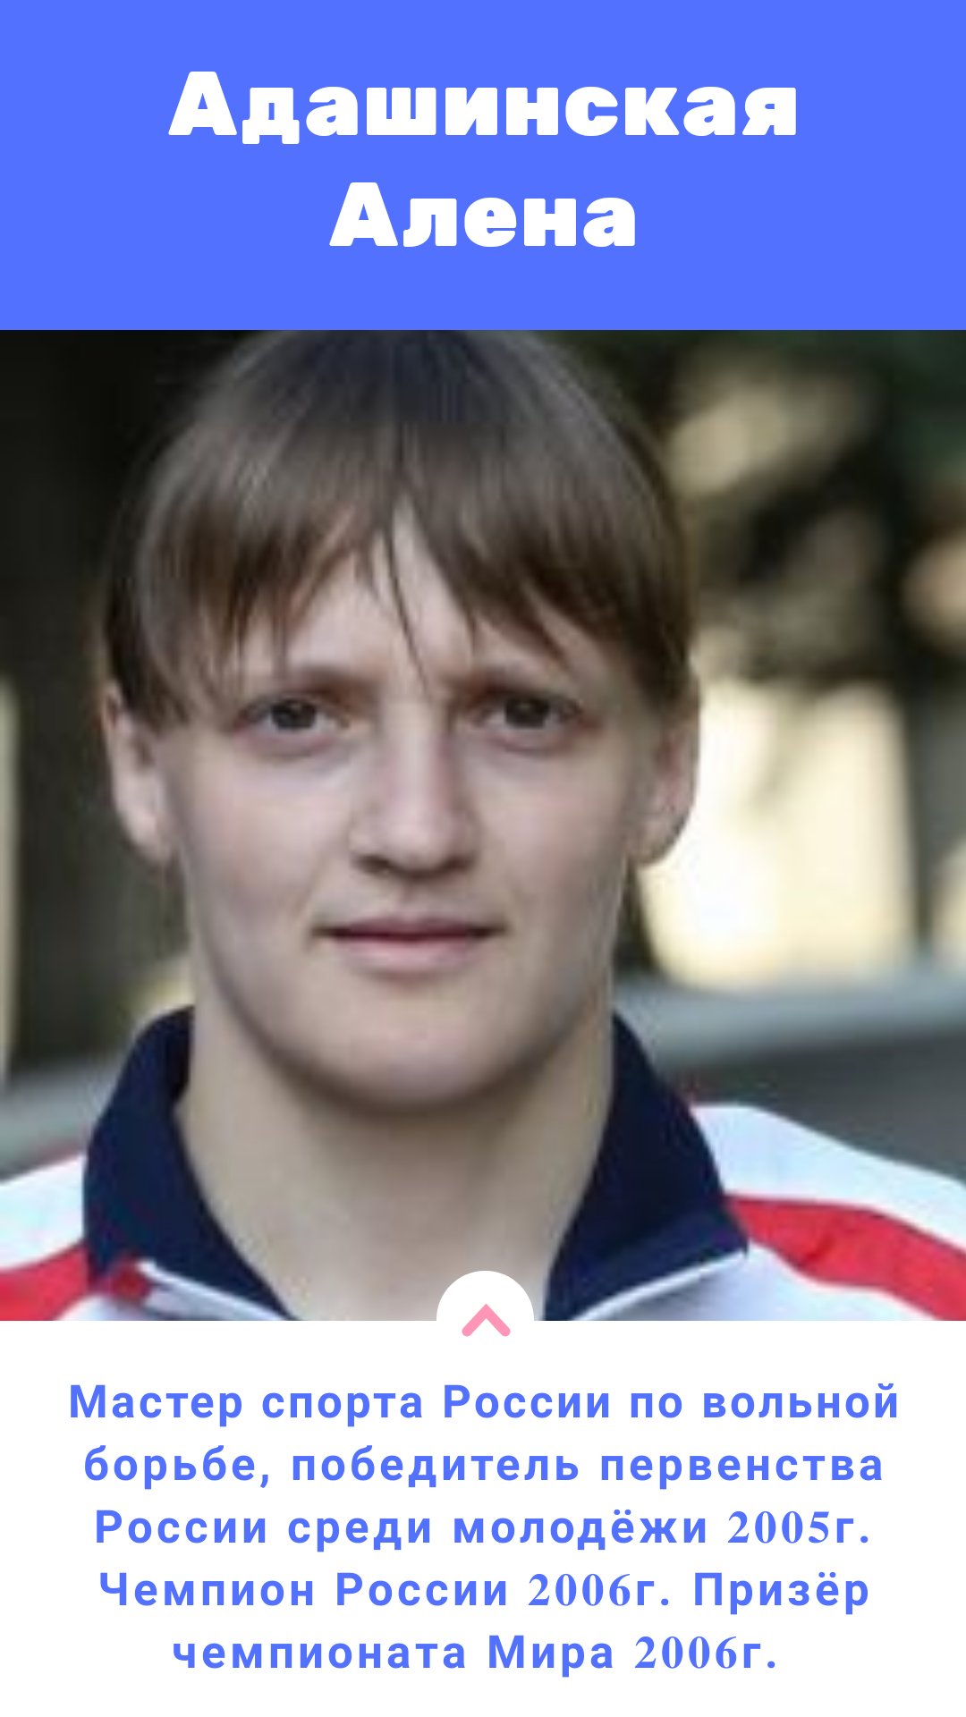
13 факт
Наша школа
гордится своими выпускниками!

Slide 15
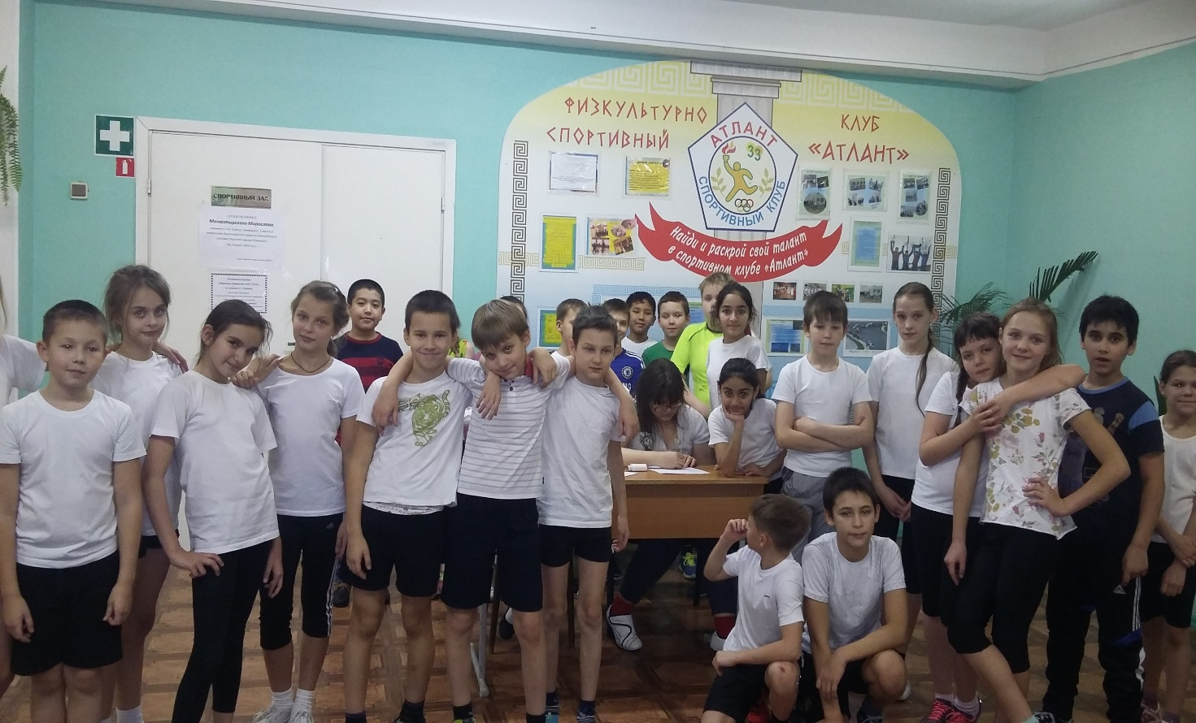
Если мы научим детей ценить, беречь и укреплять свое здоровье, если будем сами вести здоровый образ жизни, можно надеяться, что будущие поколения будут более здоровыми и развитыми!

